Slide 1
利用文字探勘與分類器技術 建置社群推文檢索工具
組別D4
指導老師:黃建宏 老師
組員:40743227高承泰
40743230張國榮
40743259簡孝齊
40743214呂嘉哲

Slide 2
分工
專題統籌與進度規劃：張國榮
bert分類器的建置：高承泰
貝氏分類器的建置：張國榮
基因演算法分詞的建置：張國榮
網路爬蟲程式：簡孝齊
GUI 介面撰寫與設計：簡孝齊
專題文件撰寫：呂嘉哲 簡孝齊 高承泰
專題海報設計：簡孝齊 呂嘉哲 高承泰
資料庫存取：呂嘉哲
影音處理系統：呂嘉哲

Slide 3
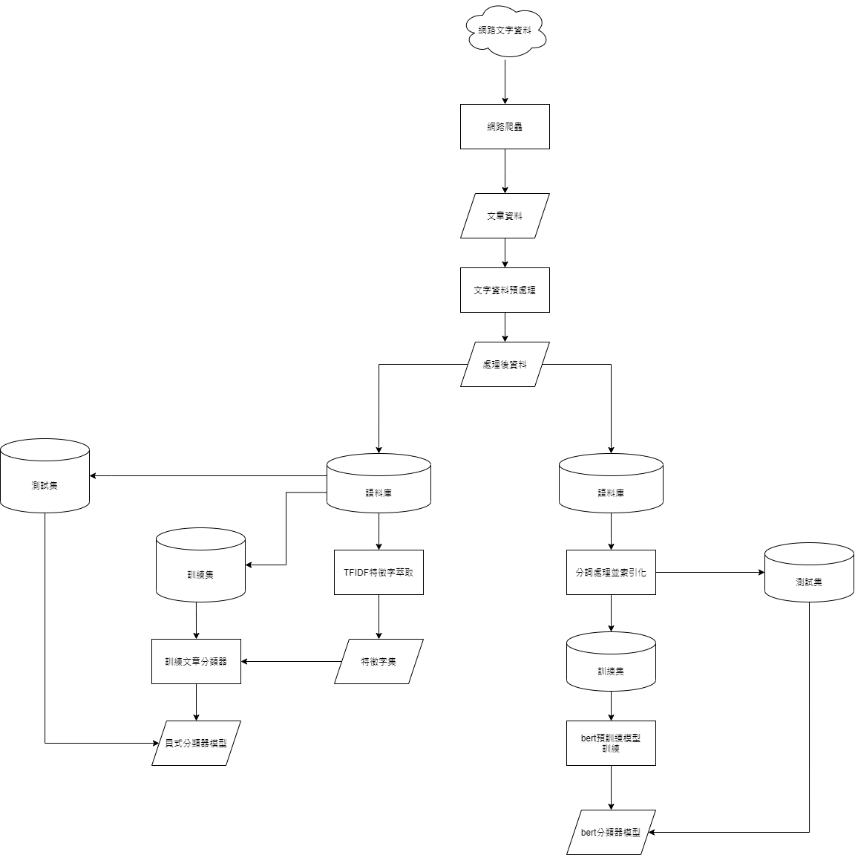

Slide 4
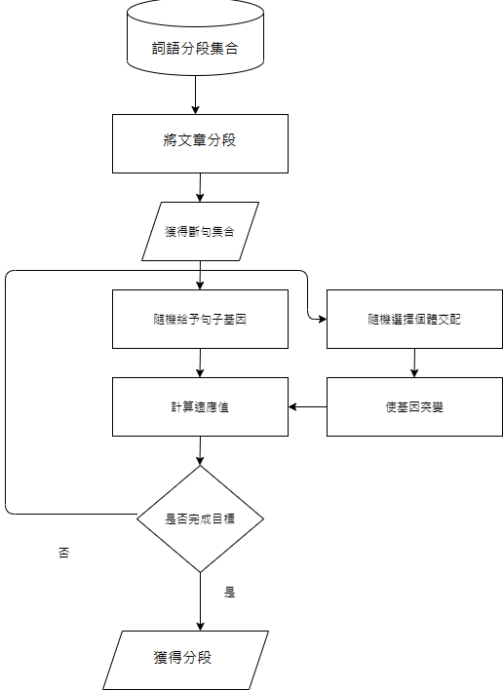
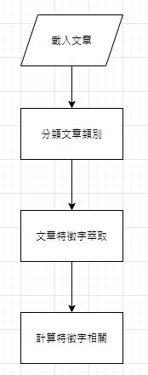
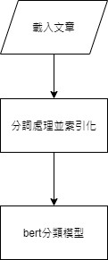

Slide 5
專題緣由與目的
專題緣由： 由於現在3C產品的普及，人人皆有一機，整天待在家裡不出門了解台灣的美實在太可惜了，台灣的景點與美食都還沒吃遍玩透，怎麼可以說沒地方玩了呢。而現今網路資料量龐大，若是不把對台灣付出貢獻的旅遊文章加以統整，也太對不起台灣這個寶島了。為了讓台灣使用者更方便的瀏覽旅遊相關資料，我們希望透過抓取網路上的文章加以統整，經過學習過後的分類器，整理出旅遊各個標籤分類，進而從網路上提高獲取旅遊資料的效率。
目的: 1.自動文章分類 2.音訊檔分類 3.特徵字萃取 4.基因演算法分詞

Slide 6
bert介紹(Bidirectional Encoder Representations from Transformers
2018年由Google推出
是 Google 以無監督的方式利用大量無標註文本「煉成」的語言代表模型
其架構為 Transformer 中的 Encoder。

Slide 7
NLTK (Natural Language Tool Kit)
是一套基於 Python 的自然語言處理工具箱。
單純貝氏分類器
TF-IDF

Slide 8
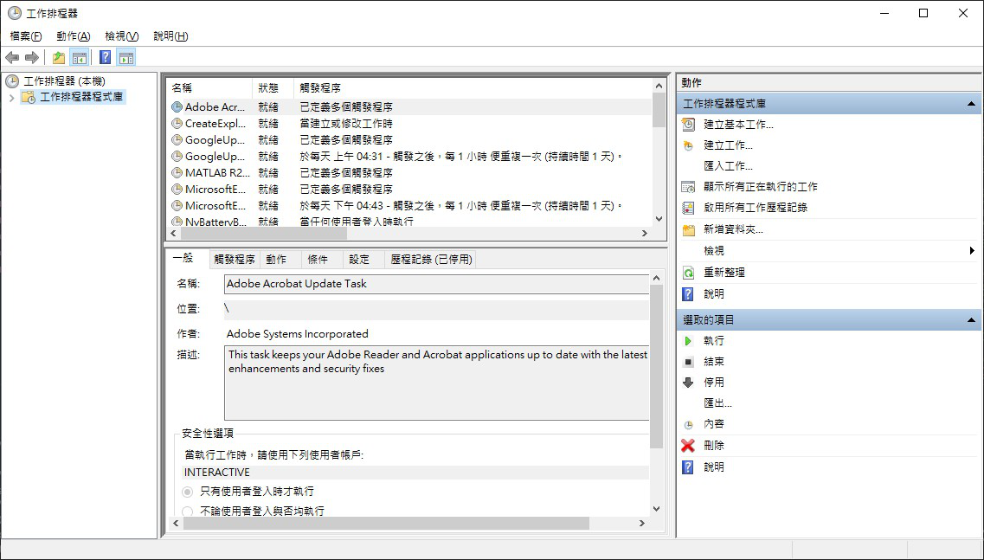

Slide 9
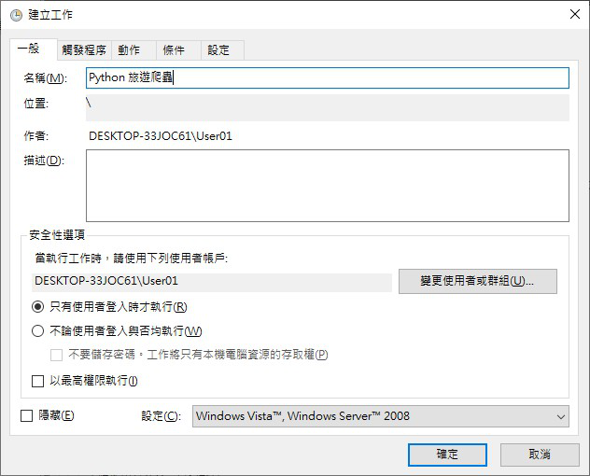

Slide 10
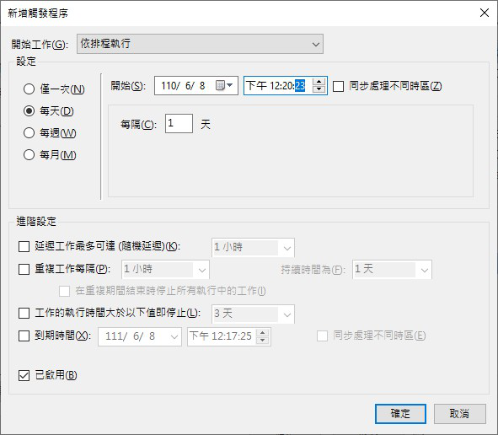

Slide 11
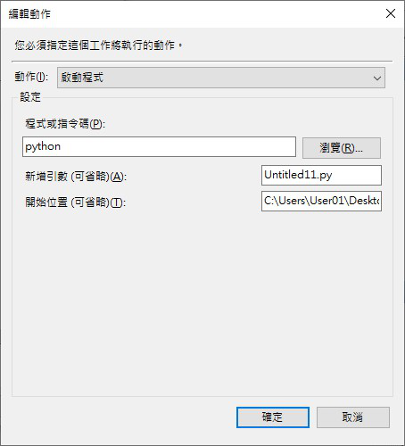

Slide 12
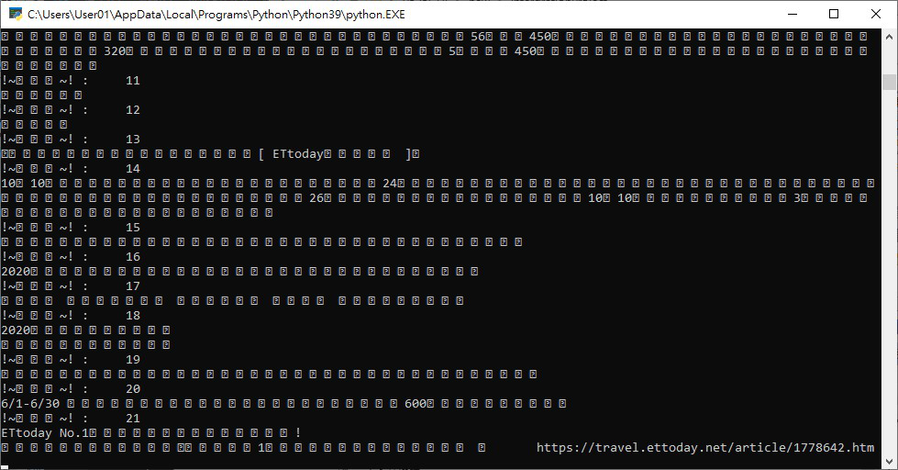

Slide 13
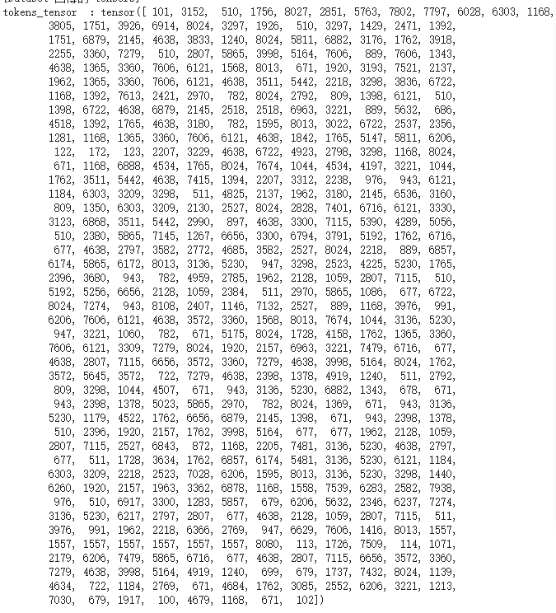

Slide 14
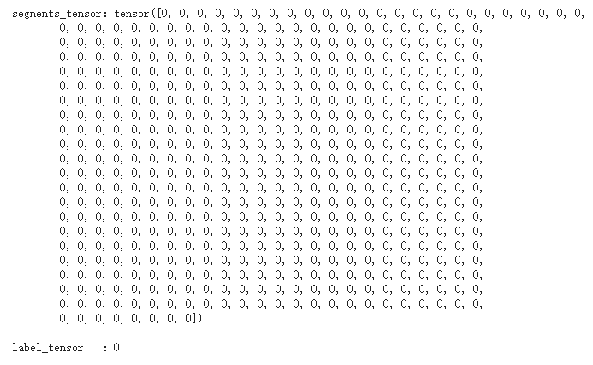
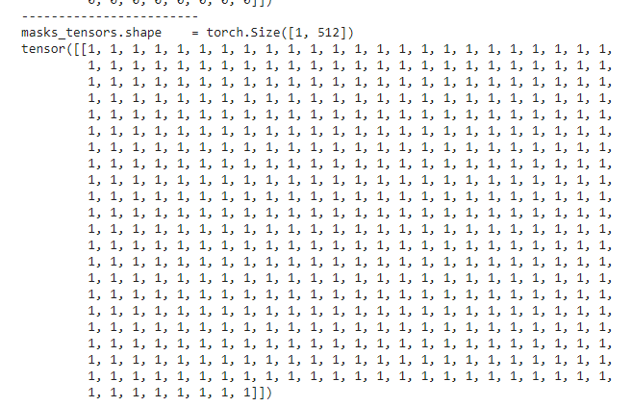

Slide 15
bert與NLTK的準確率比較:
三類(美食、文化、娛樂)分類:92% vs 57%
單一類(美食):90% vs 47%
單一類(文化):93% vs 68%
單一類(娛樂):92% vs 53%
是否分類:96% vs 70%
單一類(是):94% vs 98%
單一類(否):99% vs 42%

Slide 16
經過本專題後我們除了學習到基礎的機器學習、自然語言處理、bert的簡單應用與統計方法的應用外，也明白了如何處理在實作上述的操作時所遇到的諸如程式錯誤、特徵篩選、資料存儲失敗等等的問題，雖然不能做到最好，但也是一個十分寶貴的經驗。

